Slide 1


Slide 2
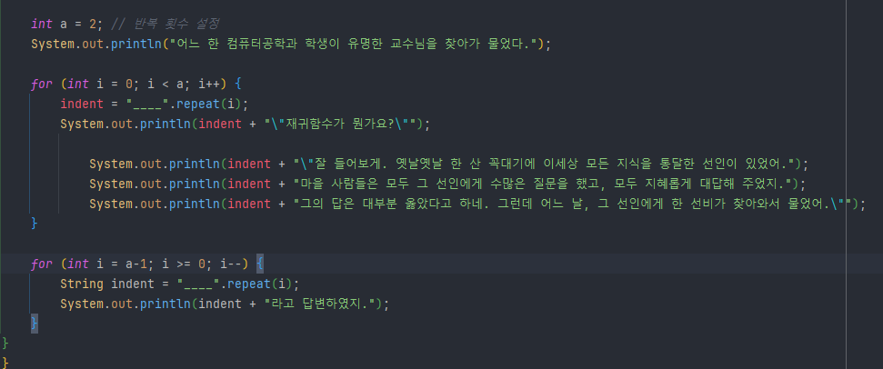

Slide 3
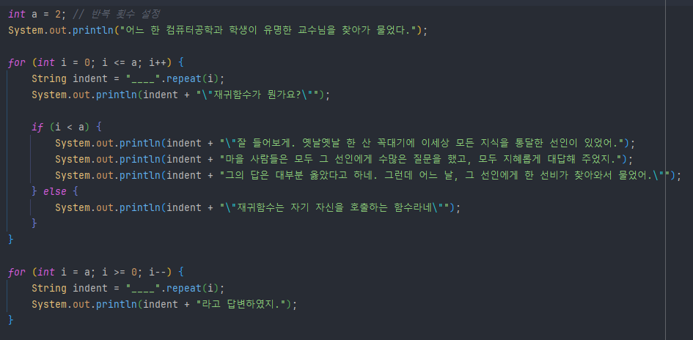

Slide 4



Slide 5
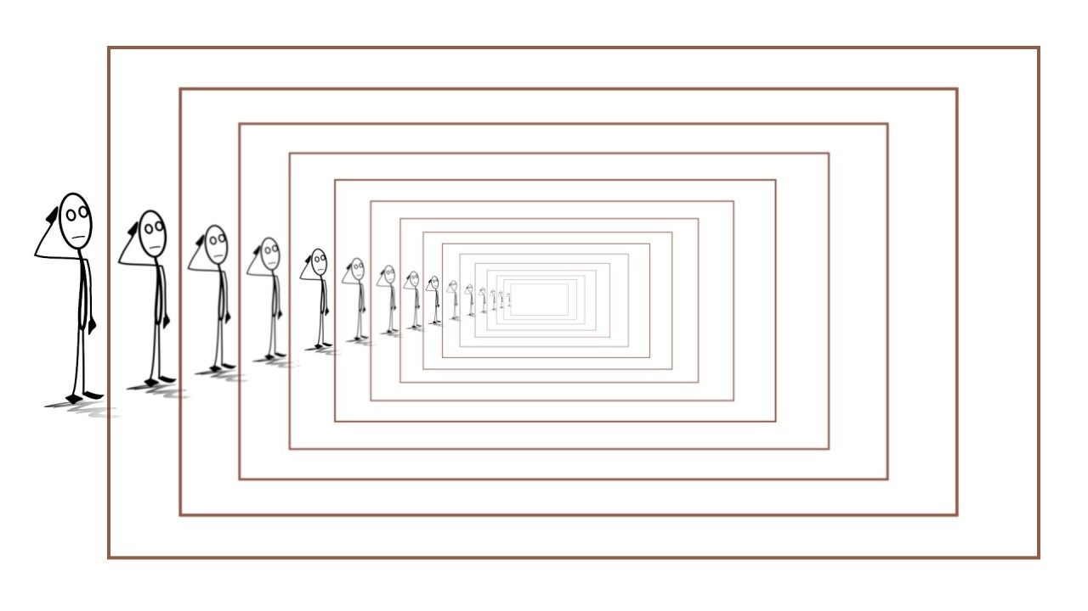

Slide 6
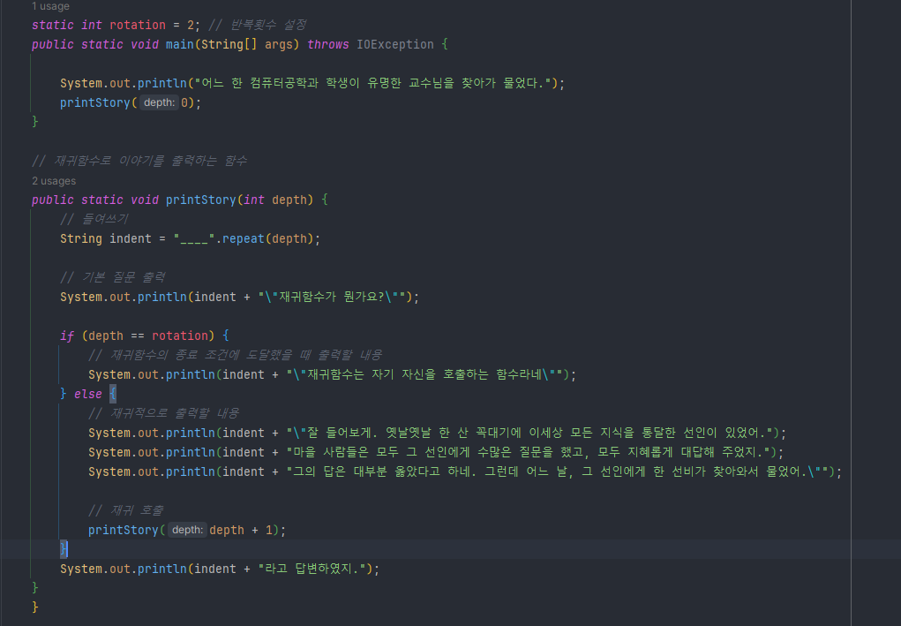

Slide 7
재귀 함수의 단점
1.성능 문제 : 재귀의 호출이 많아질수록 메모리 소요가 많이 된다.
2.디버깅 어려움 : 반복문보다 디버깅이 어렵다.

Slide 8
